Slide 1
Искусственные спутники
Земли

Slide 2
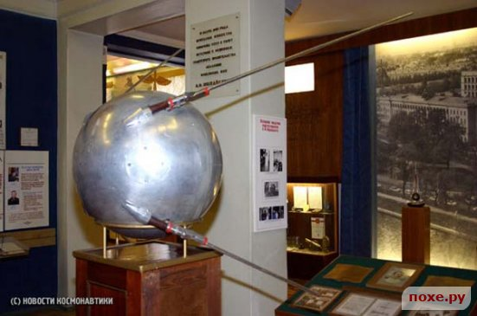
4 октября 1957 Первый искусственный спутник Земли "Спутник" (СССР).

Slide 3
Первый спутник запускался в спешном порядке - американцы готовились запустить свой первый космический аппарат в 1958 году. В Москве подозревали, что это может случиться и раньше - КГБ не удалось добыть точных разведданных. Спутник, который должен был нести на борту научную аппаратуру, не успел бы выйти на орбиту раньше американского. Поэтому почти "на коленке", в рекордные сроки изготовили относительно простой аппарат. Конструкторский коллектив возглавлял академик Сергей Павлович Королев.

Slide 4
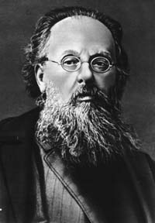
Константин Эдуардович Циолковский

Slide 5
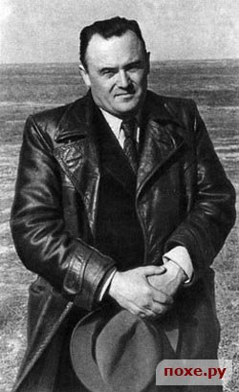
Сергей Павлович Королёв

Slide 6
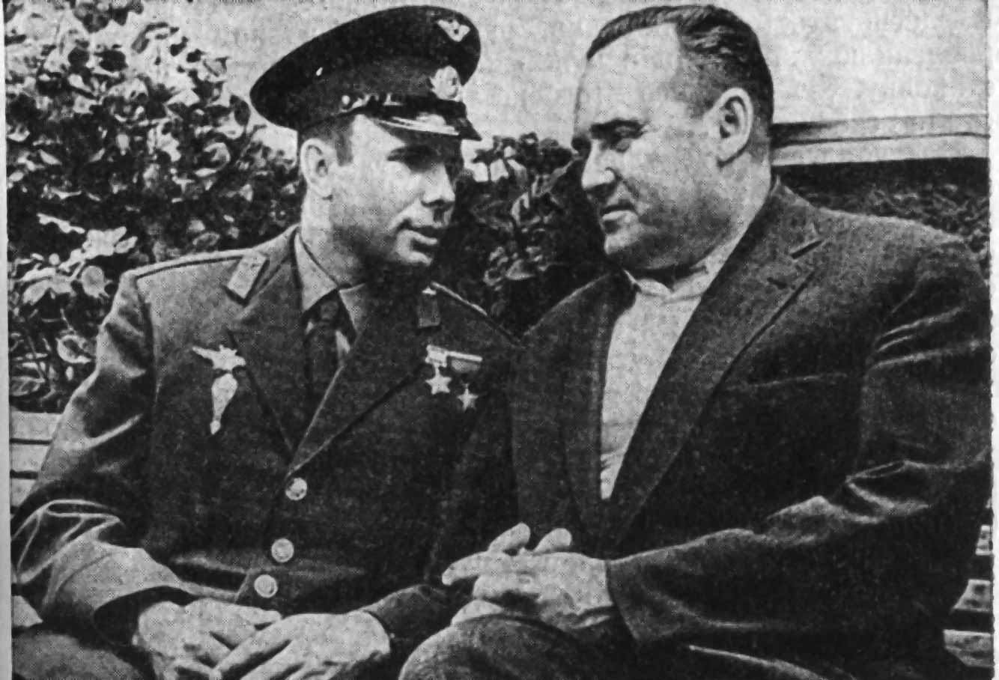
С.П.Королев и Ю.А. Гагарин

Slide 7
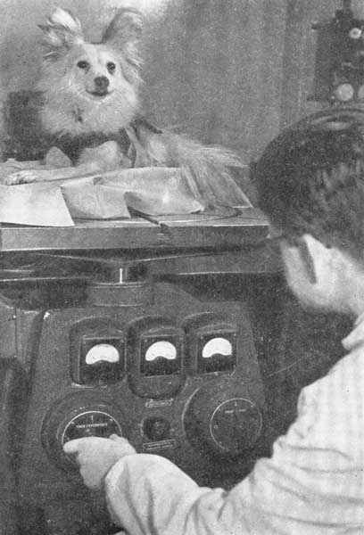
Четвероногая путешественница в стратосферу во время испытаний
на вибростенде

Slide 8

Бронзовый памятник собаке, впервые запущенной 3 ноября 1957 года в космос на искусственном спутнике Земли и погибшей на орбите, установлен в Москве в районе стадиона "Динамо".

Slide 9
Двухметровый монумент представляет собой ступень космической ракеты, переходящей в человеческую ладонь, на которой находится бронзовая лайка. Располагается памятник на Петровско-Разумовской аллее, рядом с Институтом военной медицины, в котором готовился космический эксперимент с участием лайки.
Собака стала первым живым существом, запущенным в космос. Она погибла через несколько часов после старта от перегрева космического спутника и стресса.

Slide 10

3 ноября 1957 Биологический искусственный спутник Земли "Спутник-2" с собакой Лайкой на борту (СССР).

Slide 11
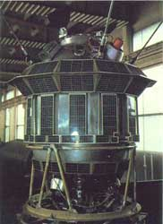
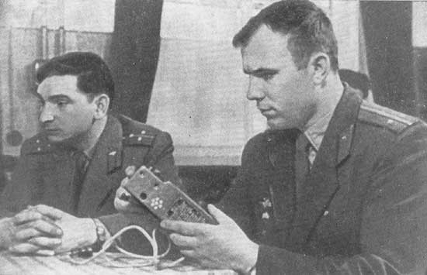
Юрий Гагарин на занятиях

Slide 12
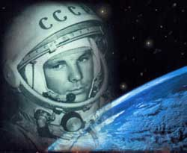
12 апреля 1961 Первый полет вокруг Земли космонавта Ю. А. Гагарина на корабле-спутнике "Восток" (СССР).

Slide 13
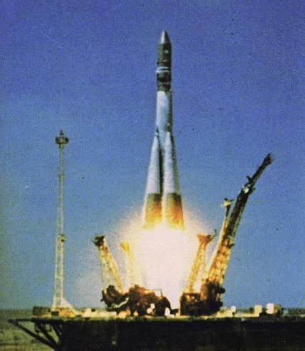
Старт «Востока»

Slide 14
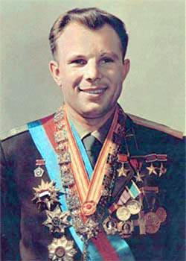
Первый космонавт планеты -Земля
ГАГАРИН Юрий Алексеевич

Slide 15
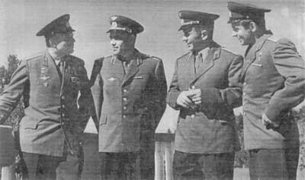
1 и 12 августа 1962 Первый групповой полет космонавтов А. Г. Николаева и П. Р. Поповича на кораблях-спутниках "Восток-3" и "Восток-4" (СССР). 1

Slide 16
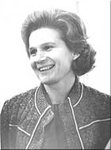
16 июня 1963 Полет вокруг Земли первой женщины-космонавта В. В. Терешковой на корабле "Восток-6" (СССР).

Slide 17
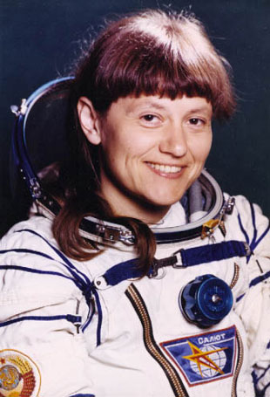
САВИЦКАЯ Светлана Евгеньевна – космонавт России.
С 19 по 27 августа 1982 года совершила свой первый полет в космос в качестве космонавта-исследователя корабля Союз Т-7. Работала на борту орбитальной станции Салют-7.
С 17 по 25 июля 1984 года совершила свой второй полет в космос в качестве бортинженера корабля Союз Т-12. Во время работы на борту орбитальной станции Салют-7 25 июля 1984 года первой из женщин совершила выход в открытый космос.

Slide 18
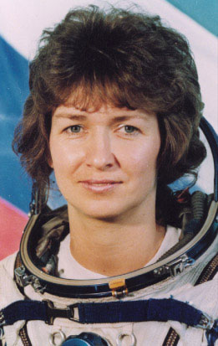
Космонавт Российского космического агентства - Елена Владимировна Кондакова.
С 4 октября по 9 марта она выполнила свой первый полет на борту корабля «Союз ТМ-17» и орбитальной станции «МИР», как инженер 17-й основной экспедиции.
Елена Кондакова провела в космосе 169 дней.

Slide 19
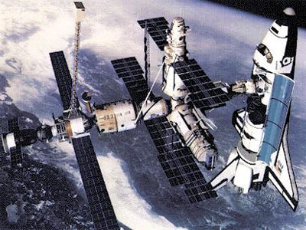
Модуль «Квант» орбитальной станции «Мир»

Slide 20
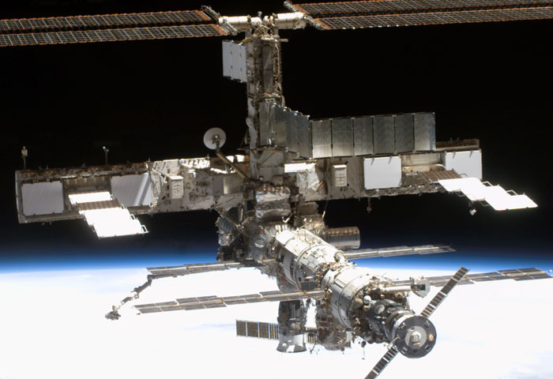
Станция «Мир»

Slide 21
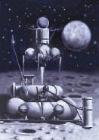
31 марта 1966 Первый искусственный спутник Луны - автоматическая станция "Луна-10" (СССР).

Slide 22
Первая посадка на Луну пилотируемого корабля "Аполлон-11". Космонавты Н. Армстронг и Э. Олдрин пробыли на Луне в Море Спокойствия 21 час 36 минут (20-21 июля 1969). М. Коллинз находился в командном отсеке корабля на селеноцентрической орбите. Выполнив программу полета, космонавты вернулись на Землю (США). 16 июля 1969

Slide 23
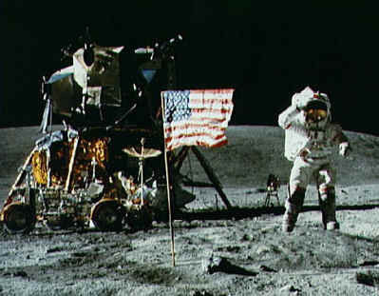


Slide 25
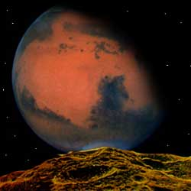
19 мая 1971 Достижение впервые поверхности Марса спускаемым аппаратом автоматической станции "Марс-2" и выход ее на орбиту первого искусственного спутника Марса 27 ноября 1971 (СССР).

Slide 26
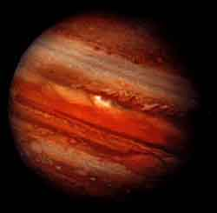
3 марта 1972 Пролет автоматической станцией "Пионер-10" пояса астероидов (июль 1972 - февраль 1973) и Юпитера (4 декабря 1973) с последующим выходом за пределы Солнечной системы (США).

Slide 27
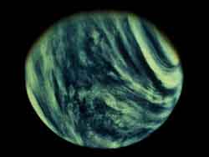
27 марта 1972 Мягкая посадка на поверхность Венеры автоматической станции "Венера-8" 22 июля 1972. Изучение атмосферы и поверхности планеты (СССР).

Slide 28
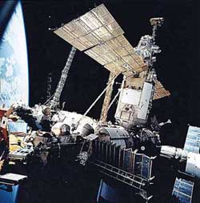
20 февраля 1986 - 26 марта 2001 Первая в мире космическая станция (СССР - Россия) "Мир"

Slide 29
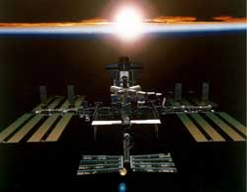
20 ноября 1998 Запуск первого модуля МКС "Альфа".

Slide 30
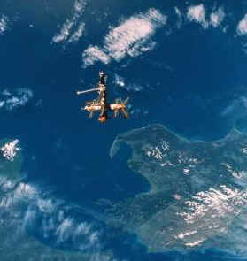
23 октября 2000 Начало функционирования первой международной космической станции (МКС).

Slide 31
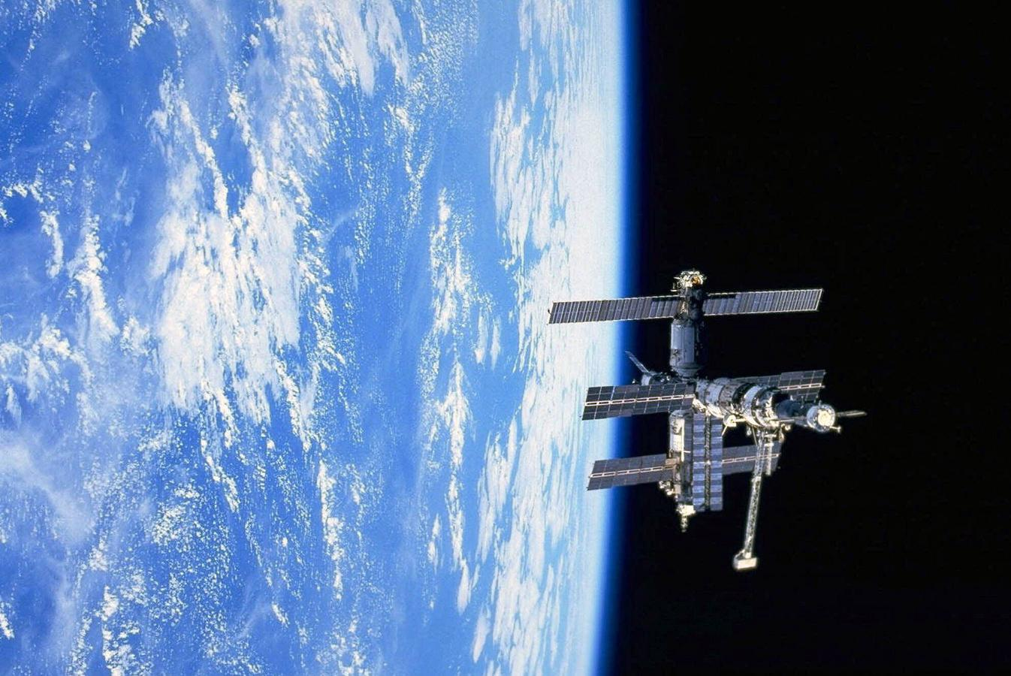
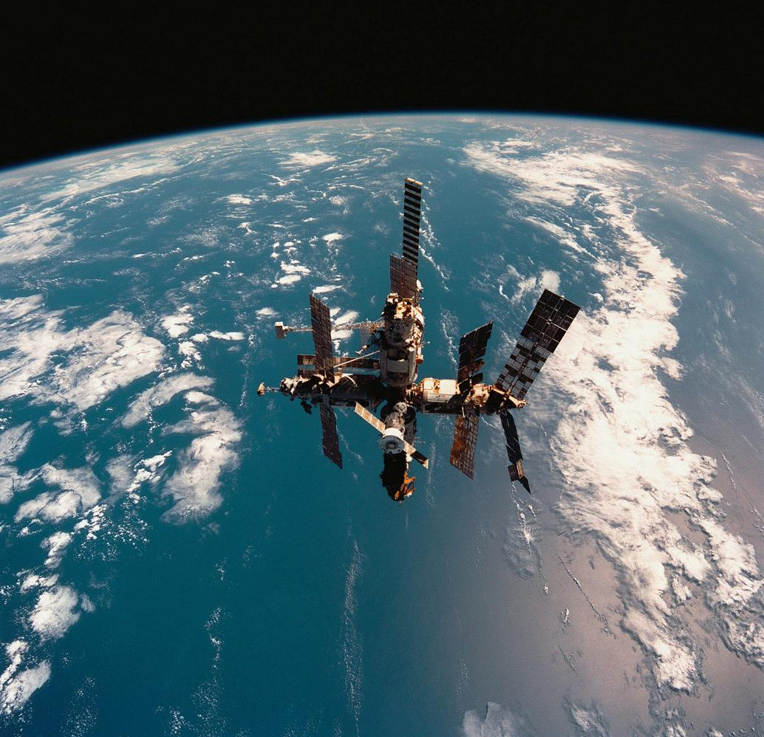
Спутники

